Slide 1

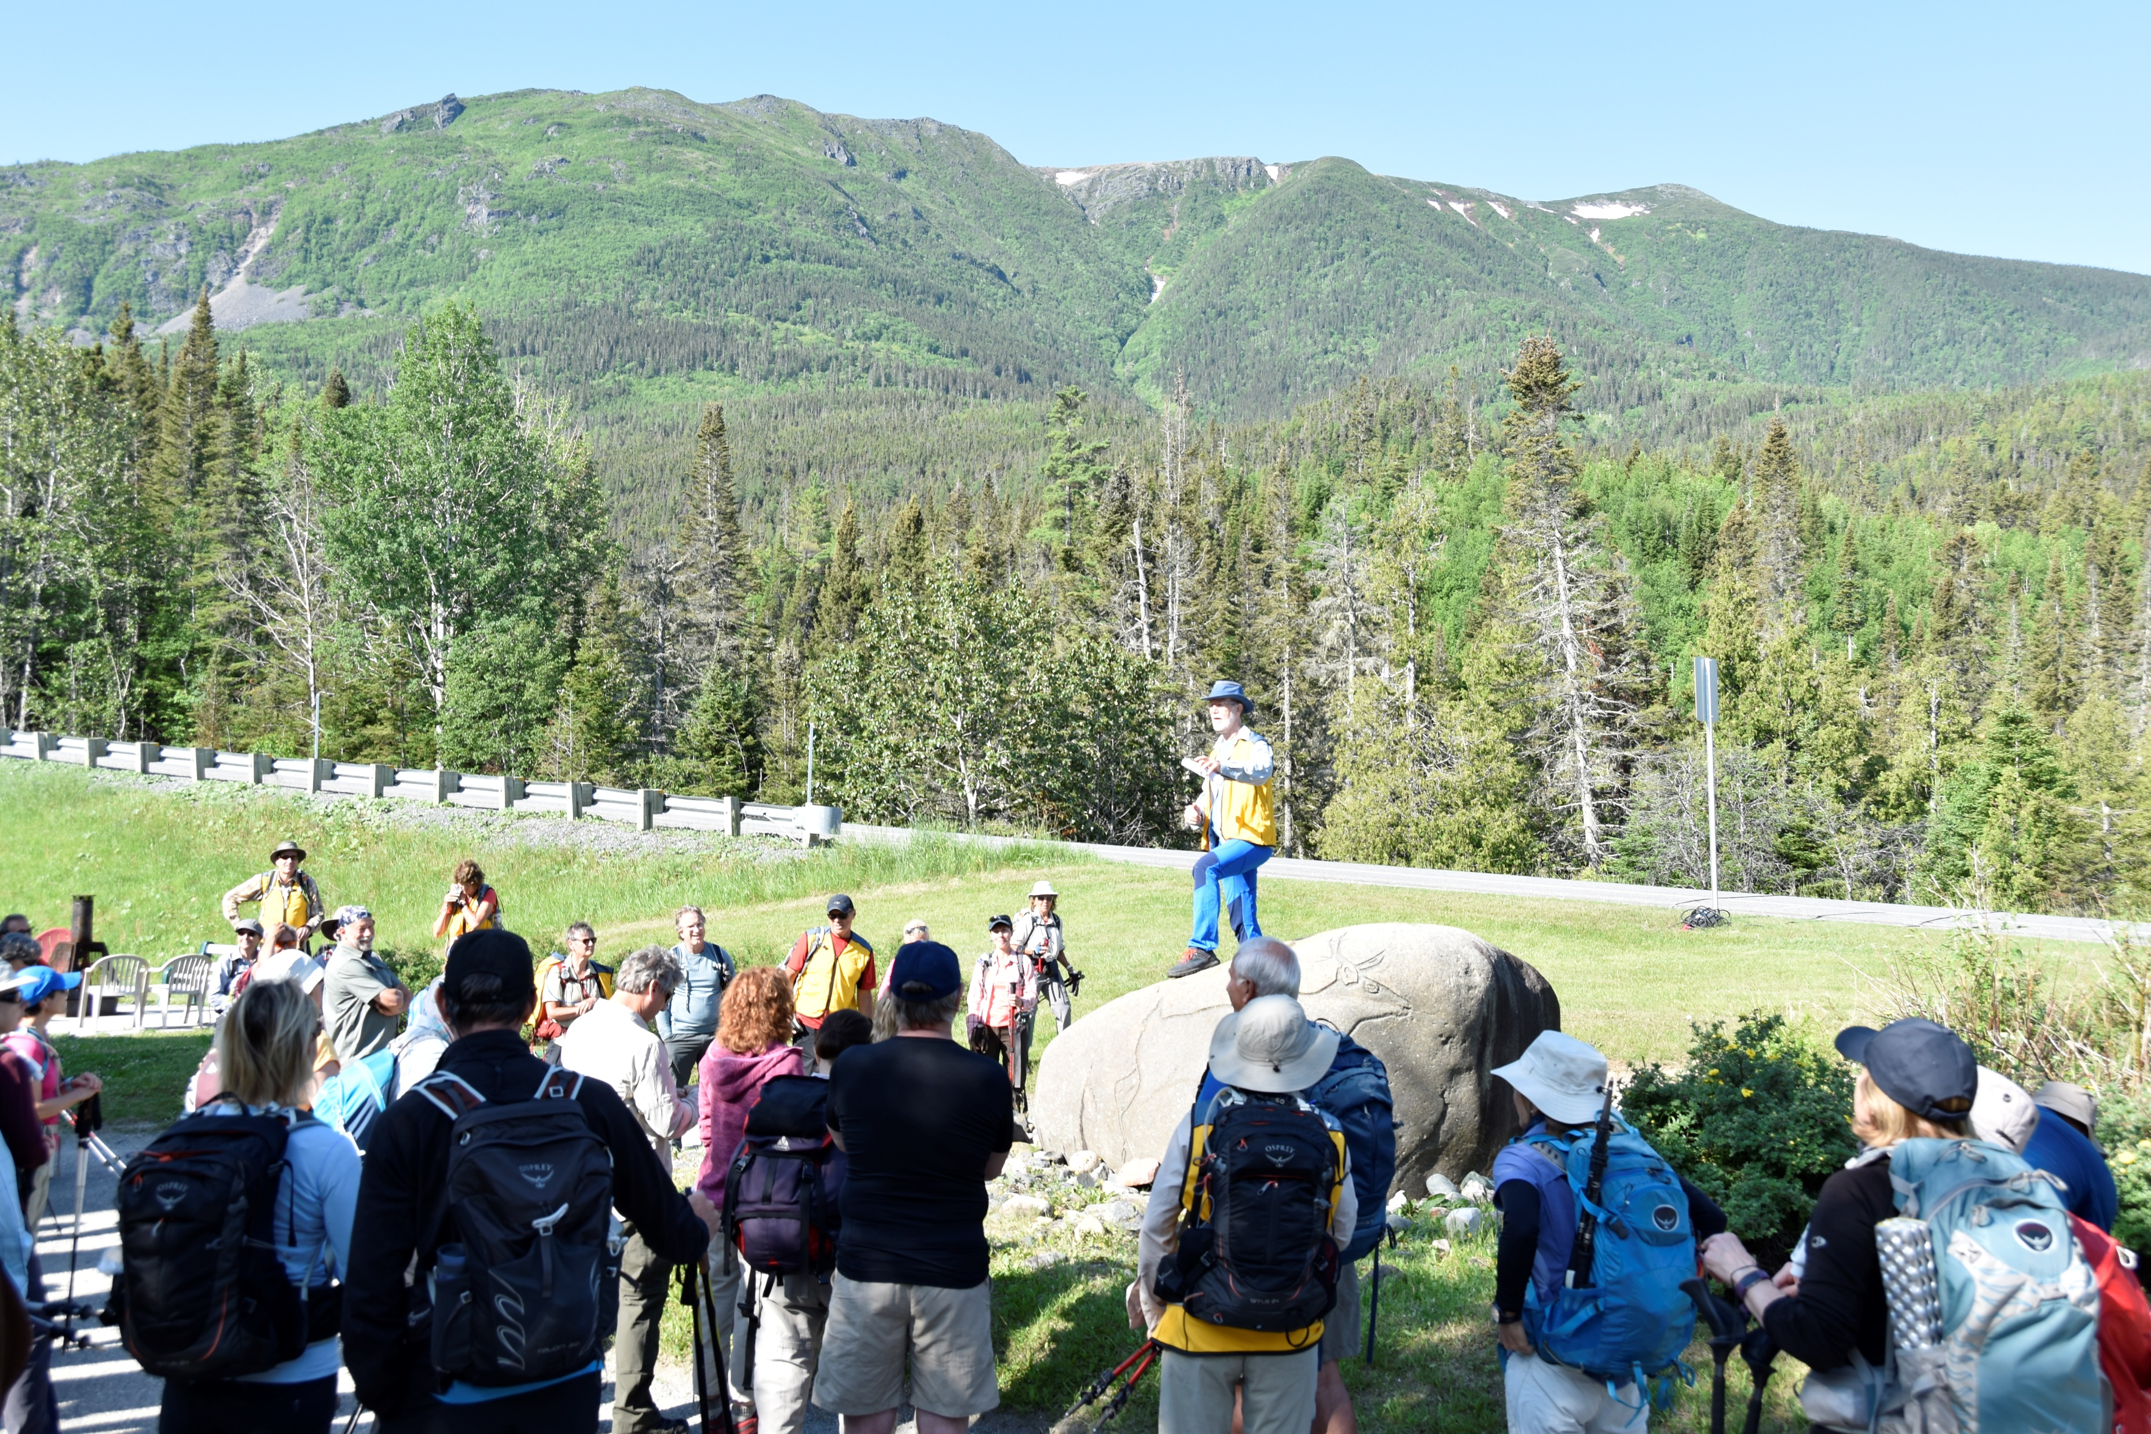
Semaine de rando en Gaspésie

Slide 2
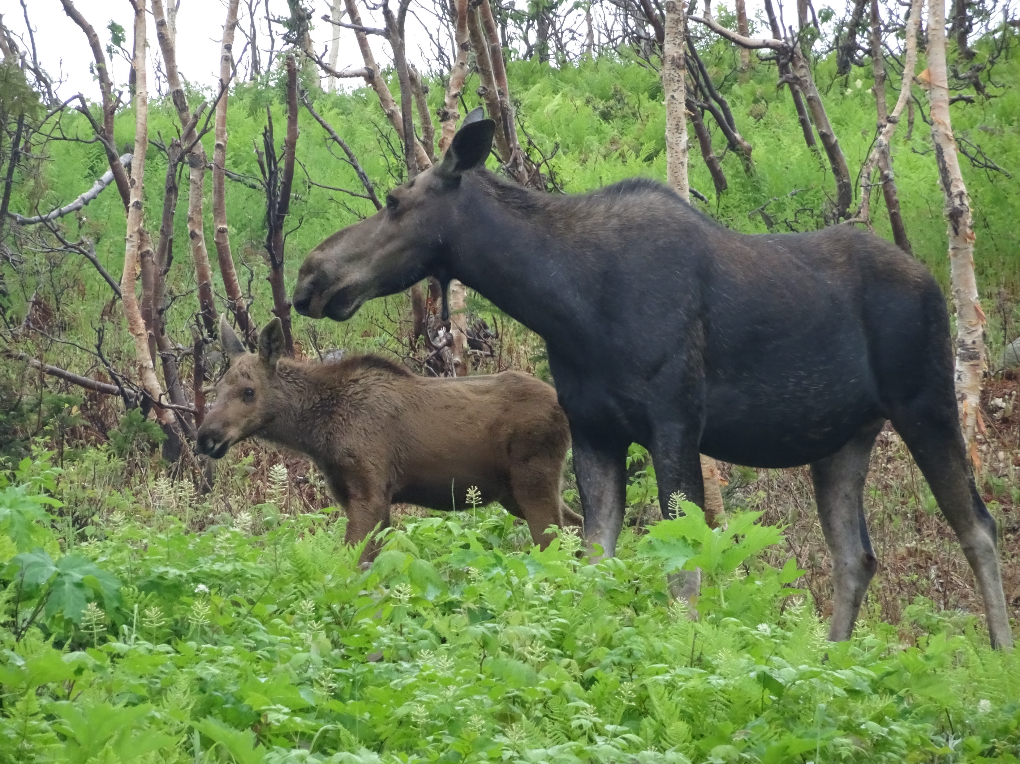
Semaine de rando en Gaspésie
du 7 au 14 juillet 2024
(7 nuits)
Christiane Blanchette
Richard Lacasse

Slide 3
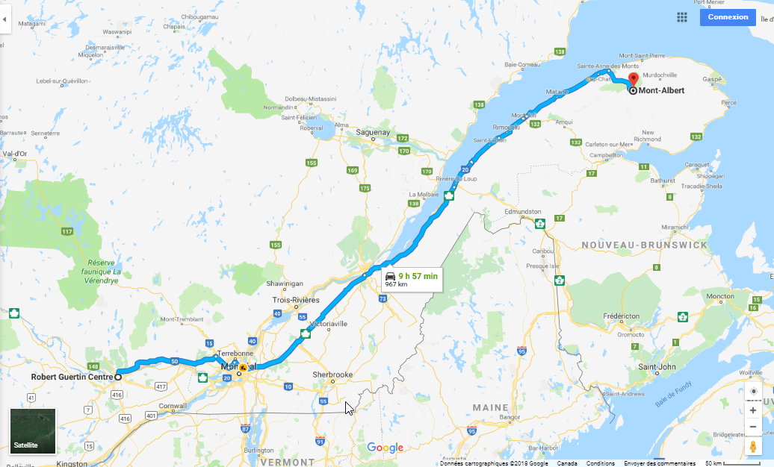
Parc national de la Gaspésie
967 km
10 heures de route

Slide 4
Parc national de la Gaspésie
Droits d’accès au parc 2023
Pour accéder aux sentiers du parc national de la Gaspésie, vous devez payer 9,55 $ par jour à moins d’avoir une carte annuelle de la SEPAQ (86 $).

Slide 5
Parc national de la Gaspésie
Types d’hébergement
Gîte du Mont-Albert (chambres à un 1 ou 2 lits)
Chalets (1, 2 ou 4 lits)
Camping de la rivière (2 services)

Slide 6
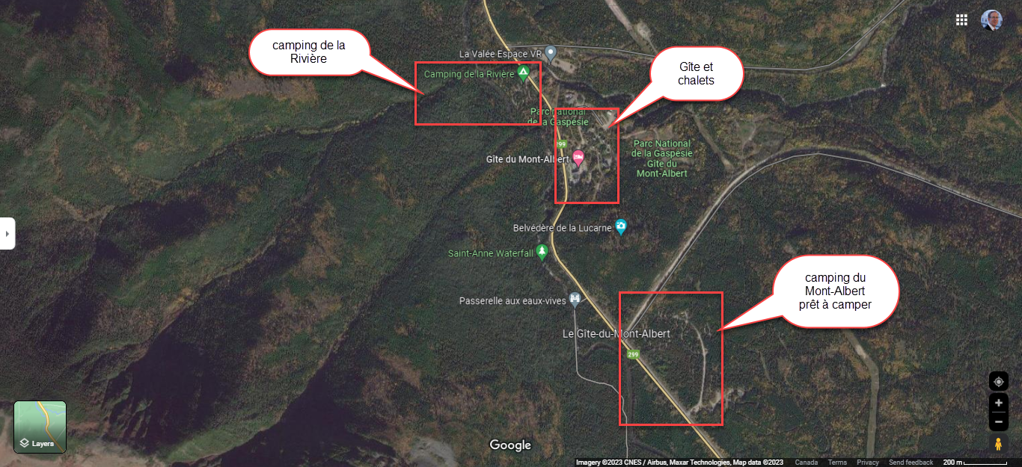
Parc national de la Gaspésie

Slide 7
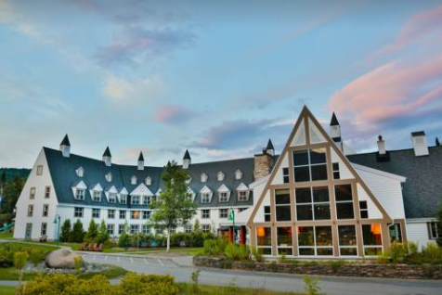
Parc national de la Gaspésie
Gîte du Mont-Albert
Chambres à 1 ou 2 lits
Possibilité de prendre
un forfait déjeuner &
souper 3 services
(aussi disponible pour
les gens au camping)

Slide 8
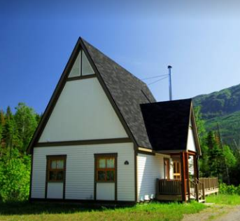
Parc national de la Gaspésie
Chalets du Mont-Albert
2 ou 4 lits
les chalets ont 2 chambres à
coucher et une cuisine
Chalets de la Rivière
1 lit

Slide 9
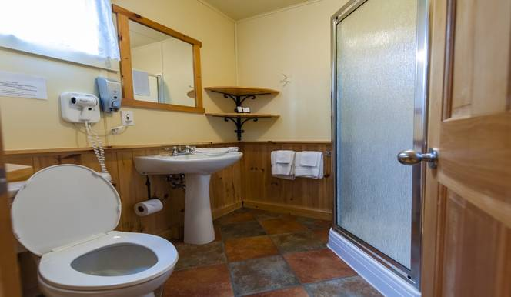
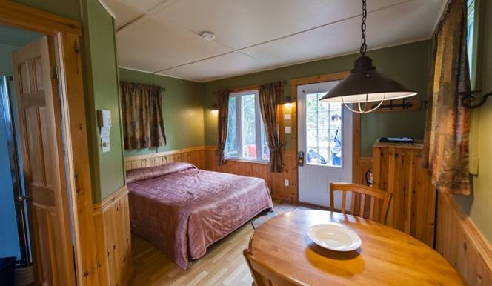
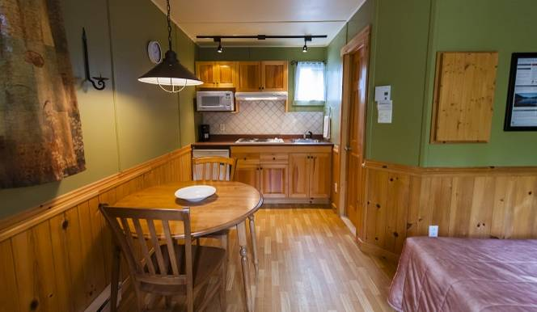
Parc national de la Gaspésie
Chalets un lit

Slide 10
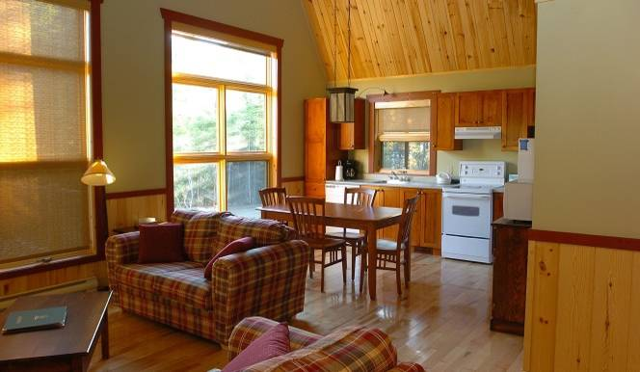
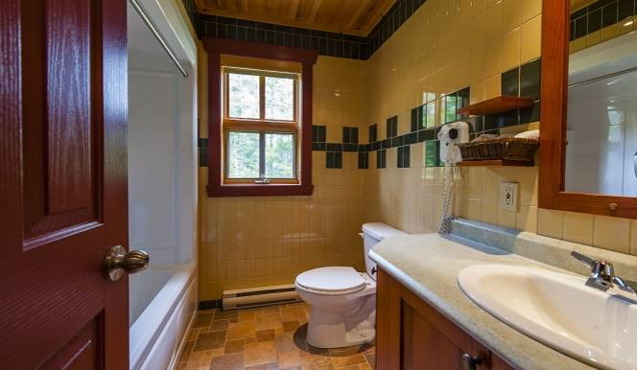
Parc national de la Gaspésie
Chalets deux lits

Slide 11
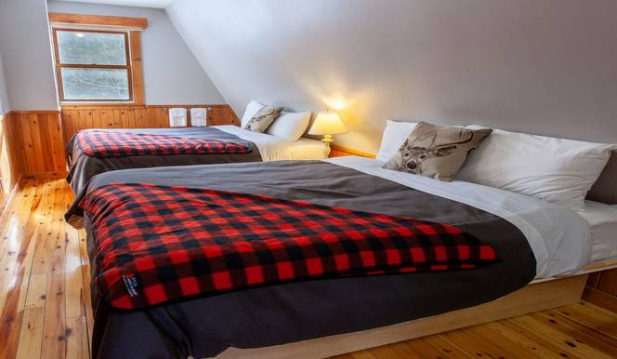
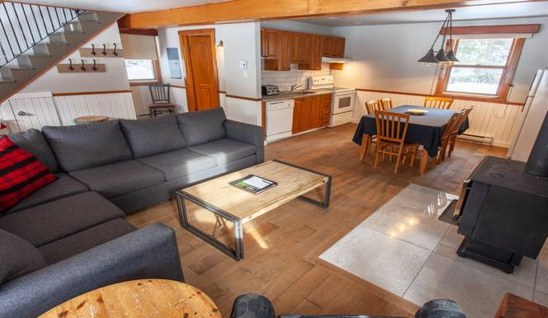
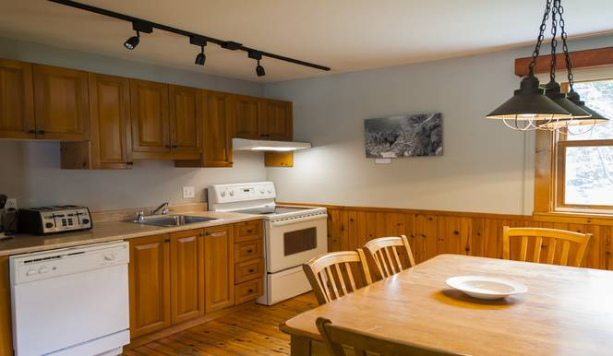
Parc national de la Gaspésie
Chalets quatre lits

Slide 12
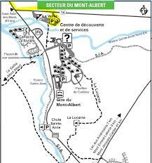
Parc national de la Gaspésie
Chalets de la Rivière
Cinq chalets (#51 à 55)
Un grand lit (literie fournie)
Cuisinette : table, 2 chaises, plaque de cuisson, four grille-pain, petit réfrigérateur électrique, four micro-ondes, cafetière électrique (filtre fourni)
Salle de bain avec douche

Slide 13
Parc national de la Gaspésie
MODALITÉ DE RÉSERVATION DE L’HÉBERGEMENT
DATE | PROCÉDURE
OCTOBRE 2023 | Le RESPONSABLE DE L’HÉBERGEMENT envoie la liste des participants de son hébergement à: Christiane Blanchette Courriel : voyagecblanchette@gmail.com
NOVEMBRE 2023 | L’assignation des hébergements est envoyée au Gîte du Mont Albert.
MI-NOVEMBRE 2023 | Le Gite communique avec les responsables d’hébergement pour finaliser la réservation.

Slide 14
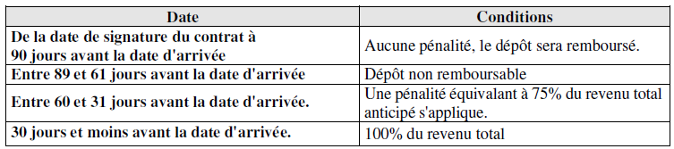
Parc national de la Gaspésie
Politique d’annulation

Slide 15
Parc national de la Gaspésie
Tarifs 2024
 | Gîte du Mont-Albert |  |  | Chalets
 | 1 ou 2 pers | 3 pers | 4 pers | 1 lit | 2 lits | 4 lits
Prix par nuit | 277.27 $ | 301.07 $ | 324.87 $ | 198.73 $ | 299.88 $ | 326.06 $
Total pour 7 nuits | 1,940.89 $ | 2,107.49 $ | 2,274.09 $ | 1,391.11 $ | 2,099.16 $ | 2,282.42 $
 | Camping
 | eau/électricité
Total avec taxes | 75.61 $
Total pour 7 nuits | 529.27 $
N.B. Tarifs incluant la promotion 7 nuits au prix de 5 nuits et 10% escompte groupe
Notes:
Nous avons 5 chalets pour 2, 2 chalets pour 4 & 6 chalets pour 8 sous notre réservation 21710697.

Slide 16
Parc national de la Gaspésie
Souper de groupe - CORRECTION
Au Gîte du Mont-Albert
Le jeudi vendredi 12 juillet 2024 à 18 h
Coût de 77 $ taxes & pourboires incluses
Cocktail de 17h à 18h

Slide 17
Parc national de la Gaspésie
Présentation sur place
Au Centre de découvertes (Amphithéâtre)
Le dimanche 7 juillet 2024 à 19 h
Présentation des sentiers – mise à jour de dernière minute

Slide 18
Parc national de la Gaspésie
INSCRIPTION
Les gens qui désirent participer à ce séjour doivent s’inscrire sur le site d’Oxygène pour recevoir les mises à jour des informations

Slide 19

Parc national de la Gaspésie
Questions et/ou commentaires

